Slide 1
数据分析与处理技术——4 数据框变量
2020
商学院 徐宁

Slide 2
导入与浏览
数据框变量
数据文件格式
readr导入数据
数据简报

Slide 3
数据文件格式与readr导入数据
csv：标准文本数据文件，出现最早也是应用最为广泛的数据文件格式，因无冗余内容通常文件相对较小，大型数据库导出文件常使用csv文件
dta：stata数据文件，read.dta()函数导入
rda：r语言数据文件，仅包含单个变量，save函数保存，在Rstudio的文件窗口中点击加载
xls/xlsx：excel文件，通过readr导入

Slide 4
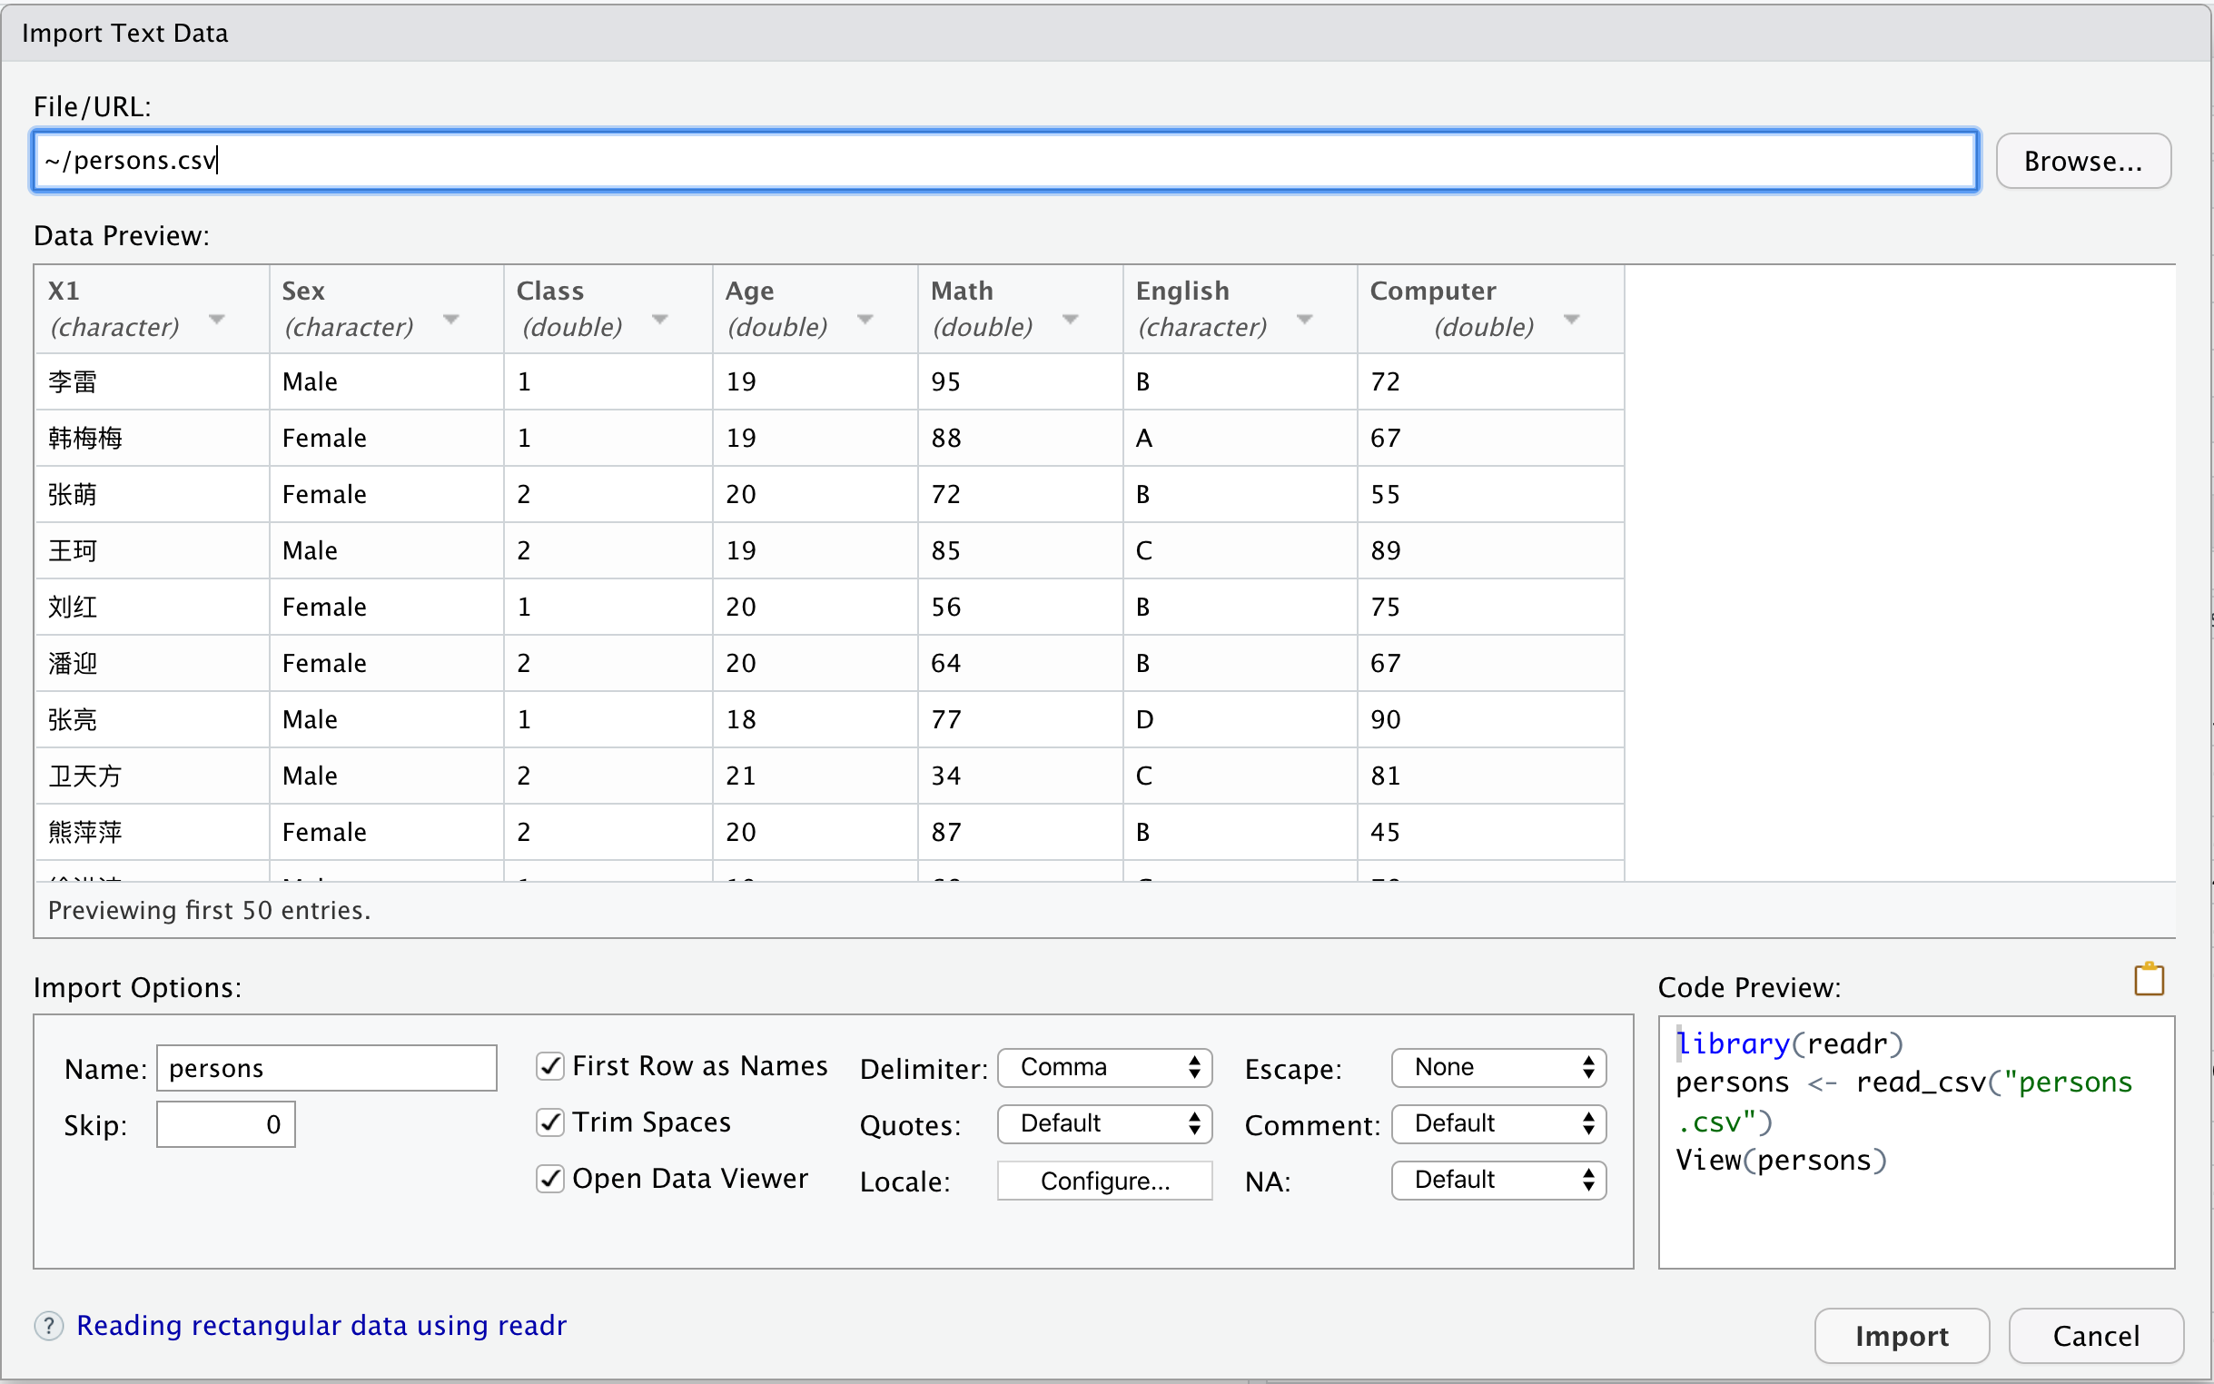
数据文件所在路径
调整导入数据类型
重要参数设置
自动代码预览
导入后的变量名

Slide 5
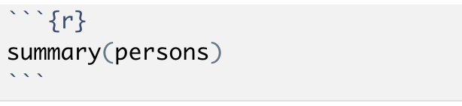
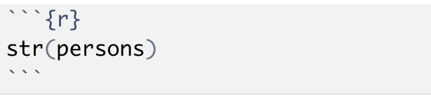
数据简报
了解数据是入手分析的第一步，summary用于呈现各变量统计情况，str则继承自列表变量的观察变量结构
呈现各元素变量基本统计量
呈现列表变量结构

Slide 6
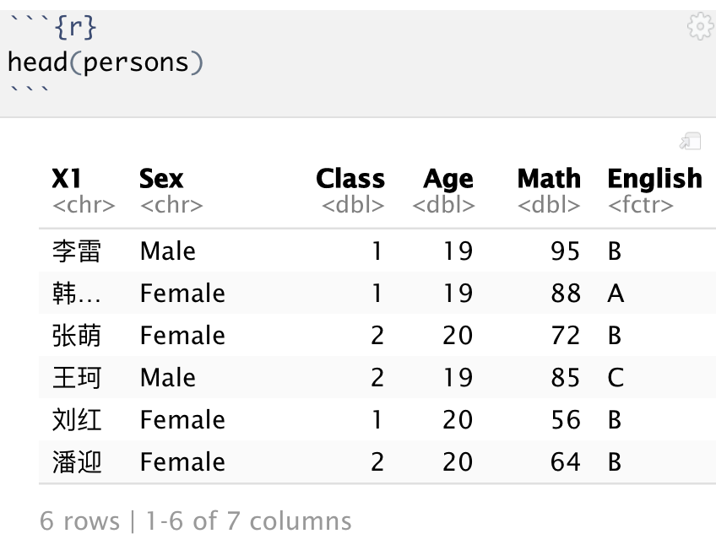
数据简报
通常直接观察数据状况是了解数据最直观的方法
head()，tail()分别取数据前6行和后6行数据

Slide 7
dplyr
多模式变量
dplyr用途
常用工具函数

Slide 8


数据框工具dplyr
对象筛选
dplyr是目前少数能够快速处理十万行以上数据量的工具之一。
在R语言中加载方式：
属性筛选
表格排序
分组汇总
library(dplyr)
数据连接
……
管道组合
CRAN

Slide 9
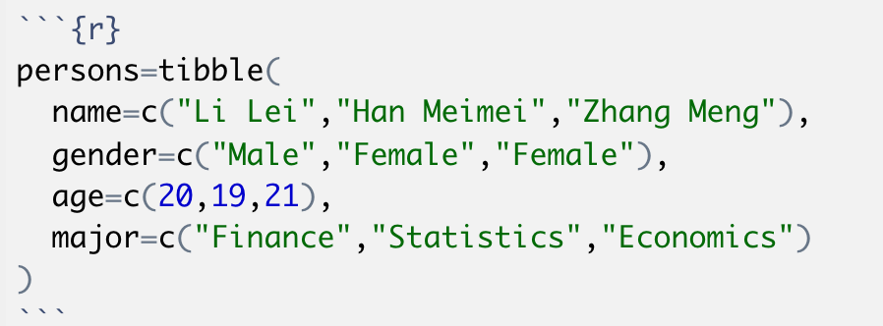
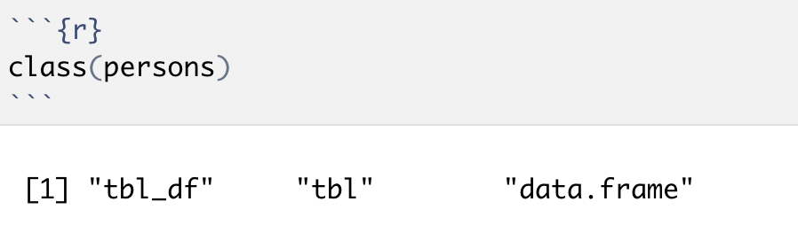
data.frame的扩展类
tibble类型数据创建：
tibble类型对data.frame类增加了显示上的优化，persons变量同时是tibble类和data.frame类

Slide 10
data.frame
数据框工具
加载dplyr工具包
filter() 筛选记录
> install.packages(“dplyr") #首次使用需要安装工具包
> library(dplyr) #加载工具包
> filter(persons,Age>20)
Name Gender Age Major
1 张萌 Female 21 Economics

Slide 11
filter
filter() 筛选
问题：筛选年龄大于20岁的人员信息
使用规律： 功能(数据集,条件)
> persons
Name Gender Age Major
1 李雷 Male 20 Finance
2 韩梅梅 Female 19 Statistics
3 张萌 Female 21 Economics
> filter(persons,Age>20)
Name Gender Age Major
1 张萌 Female 21 Economics
|

Slide 12
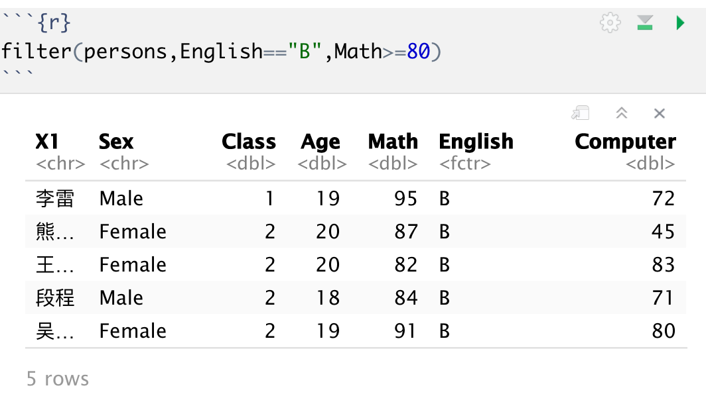
filter
filter函数用于按条件筛选对象，类似subset函数，用法如下
注意：filter中的条件默认靠“与”运算连接，如果要求“或”运算则需要按照R的逻辑运算符连接

Slide 13
select
select() 选择变量
如右侧示例数据
问题1:取Gender到Major之间的所有属性数据
问题2:除了姓名属性Name以外，其他属性提取出来
> persons
Name Gender Age Major
1 李雷 Male 20 Finance
2 韩梅梅 Female 19 Statistics
3 张萌 Female 21 Economics
> select(persons,Gender:Major)
Gender Age Major
1 Male 20 Finance
2 Female 19 Statistics
3 Female 21 Economics
|
|
> select(persons,-Name)
Gender Age Major
1 Male 20 Finance
2 Female 19 Statistics
3 Female 21 Economics

Slide 14
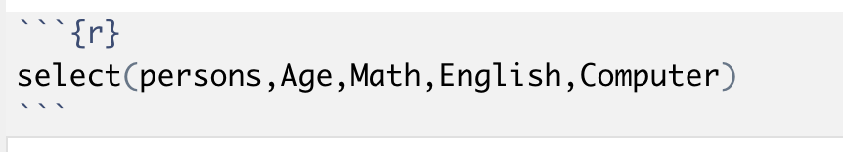
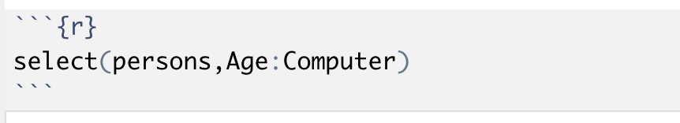
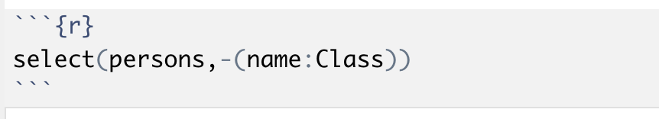
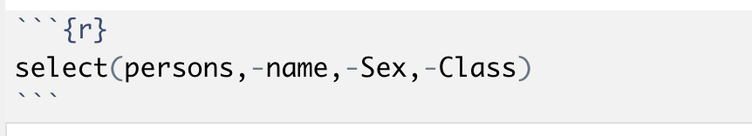
select
select功能类似subset函数的列参数，但更加灵活使用。
选择Age到Computer四列变量，右侧四种方式都是可行并且等效的

Slide 15
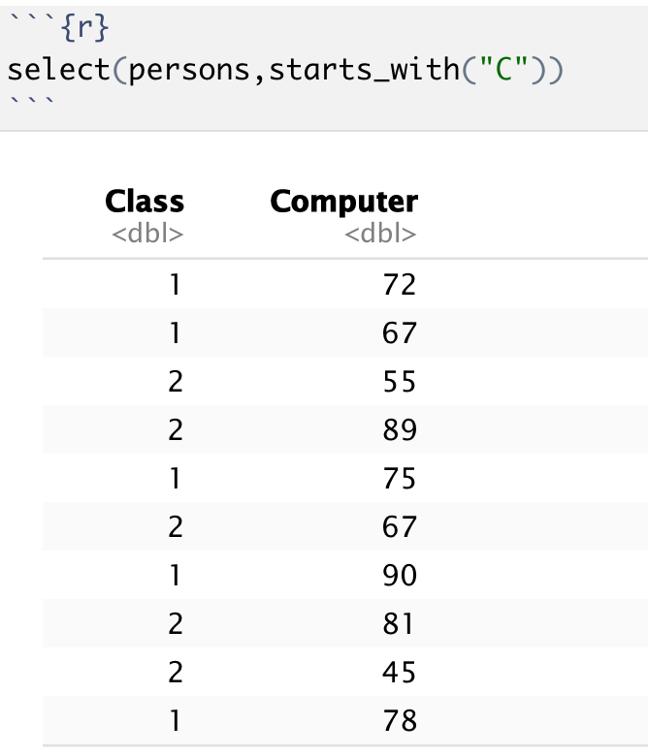
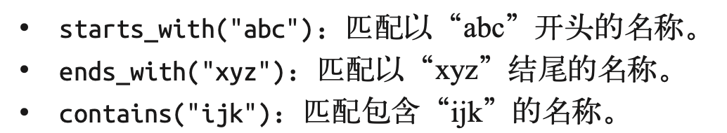
select
当数据集变量特别多时，挑选变量称为一件困难事情，select支持变量名的字符匹配方式挑选变量，如下常用的3个辅助函数

Slide 16
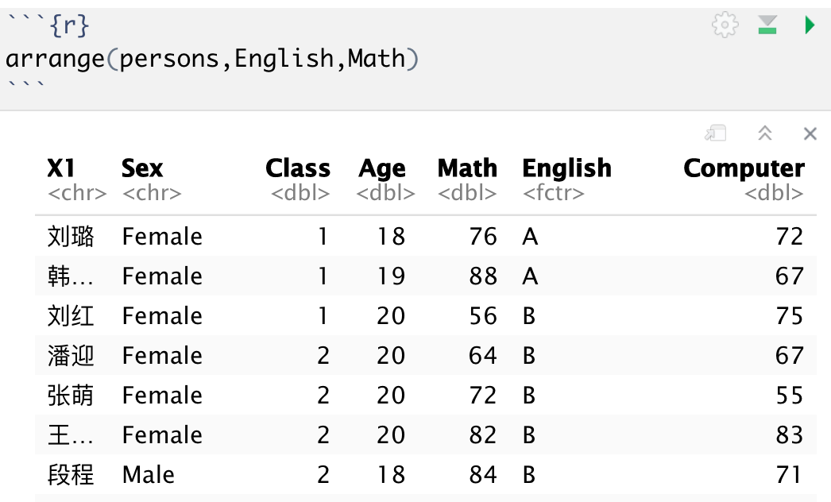
arrange
arrange()函数用来给对象排序，类似于sort函数。但它的排序条件组合方式是主次指标方式。
如令排序变量逆序，则对变量使用desc()辅助函数

Slide 17
arrange
> arrange(persons,Age)
Name Gender Age Major
1 韩梅梅 Female 19 Statistics
2 李雷 Male 20 Finance
3 张萌 Female 21 Economics
arrange() 对象排序
问题：对学生数据集按照年龄Age属性排序
|
> arrange(persons,desc(Age))
Name Gender Age Major
1 张萌 Female 21 Economics
2 李雷 Male 20 Finance
3 韩梅梅 Female 19 Statistics
|

Slide 18
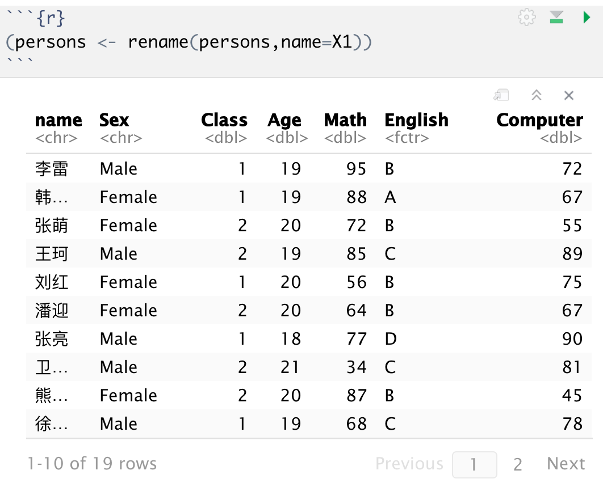
rename
rename用于重新命名变量名，使用格式如右侧图示：
导入变量时第一列由于无列名称，被默认命名为X1,修改列名称为name
tips:由于rename的结果被赋值回变量persons而无法在显示中出现结果，为达到显示效果可在首尾加括弧。

Slide 19
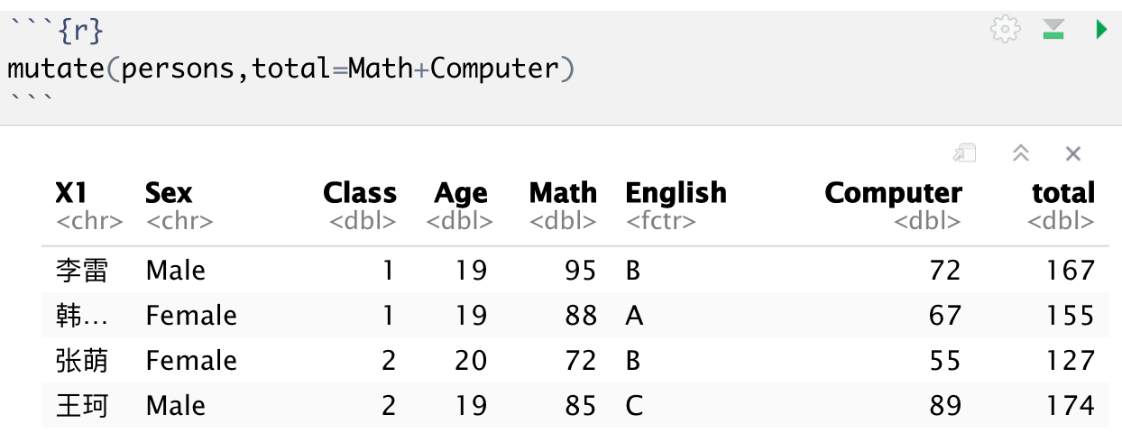
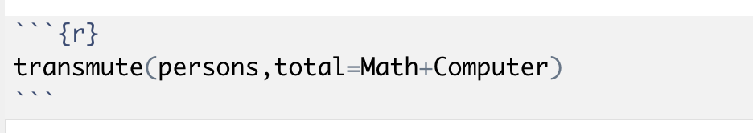
mutate/transmute
mutate将变量按照计算公式生成新变量，并将之置于最后
若不希望加入原数据表，则用transmute函数作为替代

Slide 20
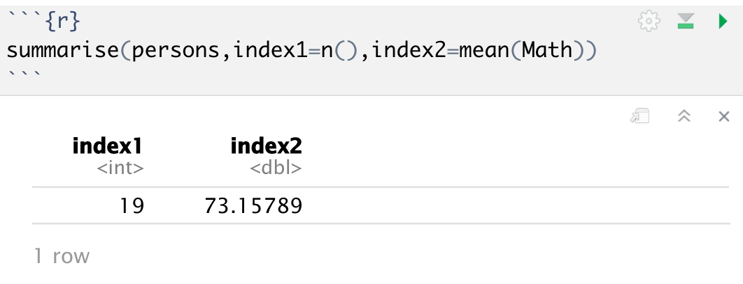
group_by与summarise
summarise用于生成数据集中变量的汇总统计，类似于transmute,但将向量运算改为了统计运算
辅助函数n()返回对象个数

Slide 21
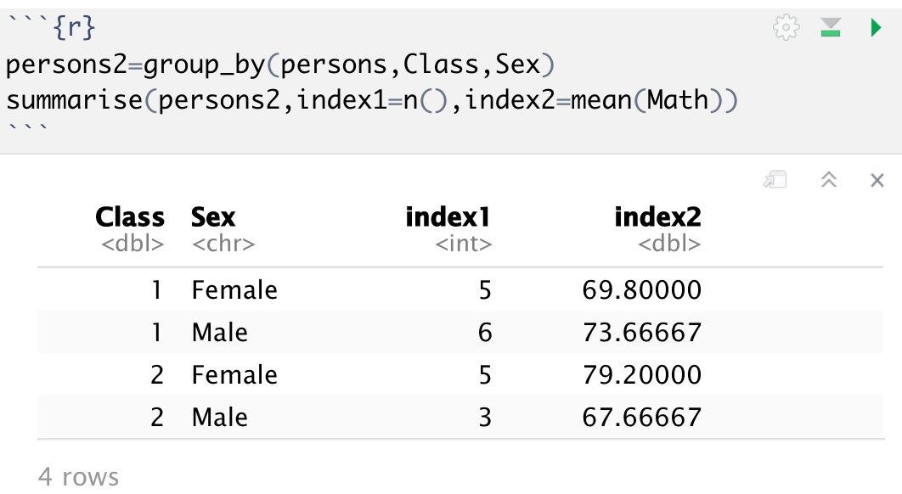
group_by与summarise
group_by用于对数据集插入分组观测变量，之后再汇总时将根据分组标志变量进行统计。如下

Slide 22
管道连接 %>%
tidyverse集合包含dplyr等工具包，所有函数均有高度一致的格式，即：
函数名(数据集，条件1，条件2……)
标准化使得代码组合变得更加方便，magrittr(或dplyr)提供了管道连接符号：%>%

Slide 23
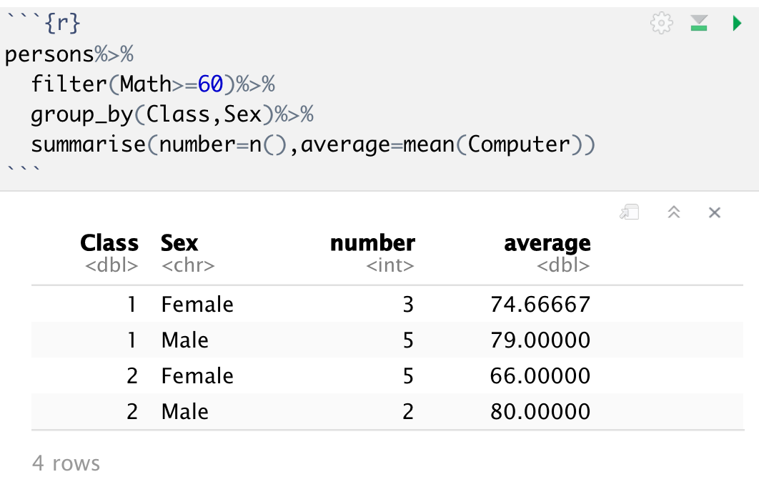
管道连接 %>%
筛选filter
分组group_by
汇总summarise

Slide 24
空缺处理
探索性分析
空缺检验
空缺处理
数据清洗工具

Slide 25
空缺值检测
数据进行计算和分析之前需要检查是否存在空缺值
Titanic
PassengerId | Survived | Pclass | Name | Sex | Age | SibSp | Parch | Ticket | Fare | Cabin | Embarked
1 | 0 | 3 | Braund, Mr. Owen Harris | male | 22 | 1 | 0 | A/5 21171 | 7.25 |  | S
2 | 1 | 1 | Cumings, Mrs. John Bradley (Florence Briggs Thayer) | female | 38 | 1 | 0 | PC 17599 | 71.2833 | C85 | C
3 | 1 | 3 | Heikkinen, Miss. Laina | female | 26 | 0 | 0 | STON/O2. 3101282 | 7.925 |  | S
4 | 1 | 1 | Futrelle, Mrs. Jacques Heath (Lily May Peel) | female | 35 | 1 | 0 | 113803 | 53.1 | C123 | S
5 | 0 | 3 | Allen, Mr. William Henry | male | 35 | 0 | 0 | 373450 | 8.05 |  | S
6 | 0 | 3 | Moran, Mr. James | male |  | 0 | 0 | 330877 | 8.4583 |  | Q
7 | 0 | 1 | McCarthy, Mr. Timothy J | male | 54 | 0 | 0 | 17463 | 51.8625 | E46 | S
8 | 0 | 3 | Palsson, Master. Gosta Leonard | male | 2 | 3 | 1 | 349909 | 21.075 |  | S
9 | 1 | 3 | Johnson, Mrs. Oscar W (Elisabeth Vilhelmina Berg) | female | 27 | 0 | 2 | 347742 | 11.1333 |  | S
10 | 1 | 2 | Nasser, Mrs. Nicholas (Adele Achem) | female | 14 | 1 | 0 | 237736 | 30.0708 |  | C
11 | 1 | 3 | Sandstrom, Miss. Marguerite Rut | female | 4 | 1 | 1 | PP 9549 | 16.7 | G6 | S
12 | 1 | 1 | Bonnell, Miss. Elizabeth | female | 58 | 0 | 0 | 113783 | 26.55 | C103 | S
13 | 0 | 3 | Saundercock, Mr. William Henry | male | 20 | 0 | 0 | A/5. 2151 | 8.05 |  | S
14 | 0 | 3 | Andersson, Mr. Anders Johan | male | 39 | 1 | 5 | 347082 | 31.275 |  | S
1912年Titanic号邮轮事件中登船者记录，数据来源Kaggle

Slide 26
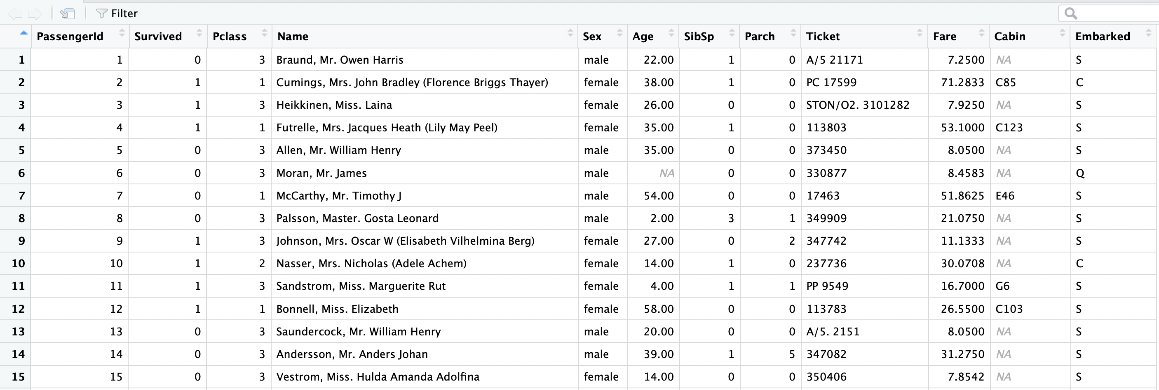
空缺值检测
数据进行计算和分析之前需要检查是否存在空缺值
1912年Titanic号邮轮事件中登船者记录，数据来源Kaggle

Slide 27
空缺值检测
NA的影响
空缺值符号：NA
> y=c(1,2,4,6,NA,10)
> y
[1] 1 2 4 6 NA 10
> mean(y)
[1] NA
> log(y)
[1] 0.00 0.69 1.39 1.79 NA 2.30
计算结果受到影响

Slide 28
空缺值检测
检验空缺
is.na()函数
> is.na(y)
[1] FALSE FALSE FALSE FALSE TRUE FALSE
> any(is.na(y)) #利用判断函数检验
[1] TRUE
> sum(is.na(y)) #逻辑值的整数性
[1] 1
汇总空缺数量

Slide 29
空缺值处理
替换处理
用which()定位替空值
> which(is.na(y))
[1] 5
> y
[1] 1 2 4 6 NA 10
> y[is.na(y)]=0
> y
[1] 1 2 4 6 0 10
#通过索引的逻辑调用访问非空数据
> y[!is.na(y)]
[1] 1 2 4 6 10
用索引访问和替换空值

Slide 30
空缺值处理
替换处理
常用函数有对应参数
> mean(y,na.rm = T)
[1] 4.6
> sum(y,na.rm = T)
[1] 23
> sort(y,na.last = T)
[1] 1 2 4 6 10 NA

Slide 31
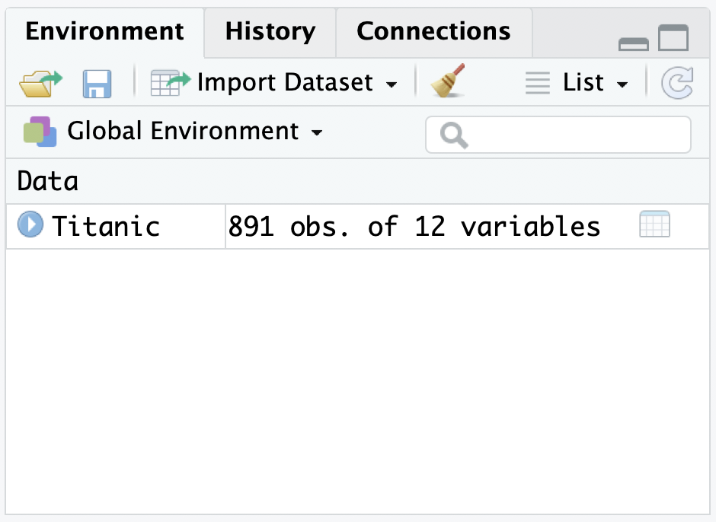
数据清洗工具
检验整个数据集是否存在空缺
> complete.cases(Titanic)
> sum(complete.cases(Titanic))
[1] 183

Slide 32
数据清洗工具
Amelia工具包
图形化标示空缺数据位置
> library(Amelia)
> dev.new() #新建图形画板
> missmap(Titanic) #检测数据集

Slide 33
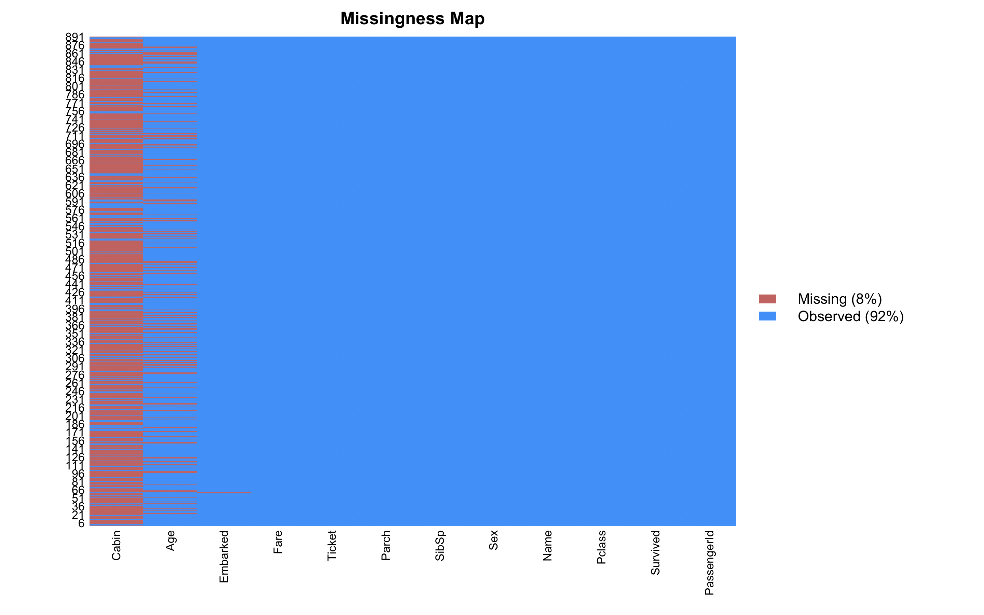

Slide 34
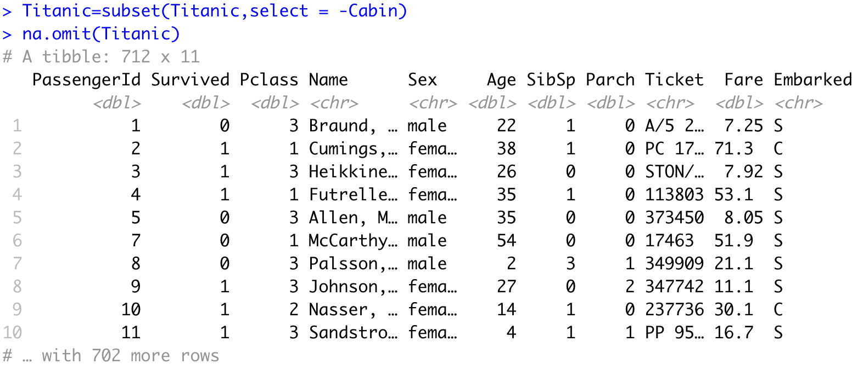
动手清洗数据

Slide 35
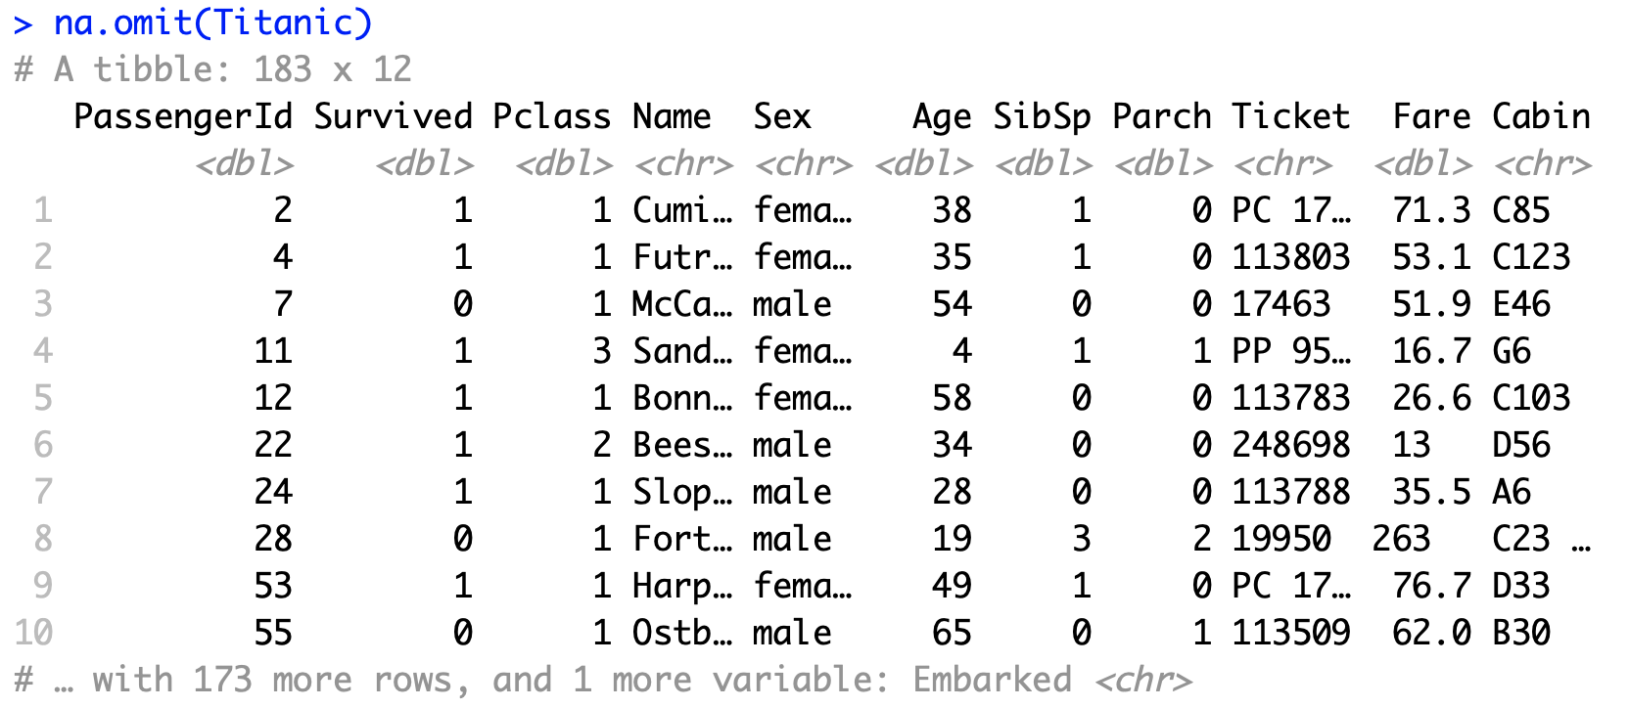

Slide 36
练习
练习：分析数据集Baseball,322名球员的数据，哪类球员对比赛最重要？数据放在package:vcd
阅读指导
重点阅读：Wickham的《R数据科学》第3章 dplyr 第7章 tibble 和第8章 readr导入数据
自学部分：
基础参考：《R语言实战》第2章 创建数据集 第4章 基本数据管理（4.11讲解如何在R中使用SQL语言操作数据库）

